Slide 1

sondevoeding toedienen

Slide 2
Nu-zorg:
Generiek – theorie - verpleegtechnische handelingen – 2. sonde – 2.3 sondevoeding toedienen

Slide 3
Lesdoelen:
wat is sondevoeding (soorten)
indicaties en contra-indicaties
toedieningsvormen
aandachtspunten
retentie
mondzorg

Slide 4
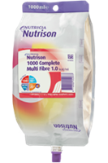
sondevoeding = enterale voeding
voeding die de normale voeding (tijdelijk of blijvend) vervangt of aanvult.

Slide 5
Sondevoeding bevat eiwitten, vetten, koolhydraten, vitaminen en mineralen in de juiste verhoudingen.
De hoeveelheid voeding, het soort voeding en de manier van toedienen bepaalt de arts of diëtiste. Dit is afhankelijk is van lichaamsgewicht, leeftijd etc.
Als verpleegkundige ben je verantwoordelijk voor toediening en controle van de voeding.

Slide 6
Soorten sondevoeding:
Standaard
Vezel verrijkt → Multi fiber
Eiwit verrijkt → proteïne +
Energie verrijkt → energie +
Energie beperkt → low energie

Slide 7
Indicaties:
gestoorde slikfunctie (CVA)
verminderd bewustzijn (hoofdtrauma)
aandoening aan mond, keelholte, slokdarm of maag (tumor)
zeer slechte algemene toestand (ouderdom, grote wonden, tumor)

Slide 8
Contra-indicaties:
ernstige stoornissen aan het maag-darm kanaal (inwendige bloedingen, ernstige diarree)

Slide 9
Drie manieren om sondevoeding toe te dienen:
Continue sondevoeding
Intermitterende sondevoeding
In porties (bolus)

Slide 10
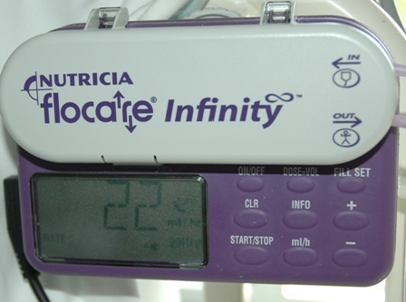
Continue toediening:
Er wordt 24 uur per dag sondevoeding toegediend
Arts of diëtiste bepaald de hoeveelheid → bijvoorbeeld 1 ltr/24 uur
Voeding wordt m.b.v. een
pomp toegediend

Slide 11
Intermitterende toediening:
Er wordt een gedeelte van de dag sondevoeding toegediend
Arts of diëtiste bepaald de hoeveelheid → bijvoorbeeld 1 ltr over de nacht (van 20.00 tot 8.00)
Voeding wordt m.b.v. een pomp toegediend

Slide 12
Toediening in porties (bolus):
De hoeveelheid sondevoeding wordt verdeeld in porties en verdeeld over de dag gegeven
Arts of diëtiste bepaald de hoeveelheid → bijvoorbeeld 1 ltr/ 24 uur → porties van 200 ml in 5 porties
Voeding wordt handmatig toegediend
Met name voor patiënten die verward zijn, comateus zijn of met een neurologisch afwijking
Porties zijn maximaal 200 – 300 ml

Slide 13

Controleer vóór toediening van sondevoeding altijd of de sonde nog goed zit.

Slide 14
Andere aandachtspunten:
Het toedieningssysteem dient elke 24 uur vervangen te worden.
De sonde moet voor en na elke voeding, en zeker 5 maal per dag, doorgespoeld worden met lauwwarm water (20 ml).
Pak sondevoeding is geopend 24 uur houdbaar (mits aangesloten op toedieningssysteem).
Geopend pak, niet aangesloten, is 8 uur houdbaar.
Sondevoeding op kamertemperatuur toedienen.

Slide 15
En nog meer aandachtspunten:
Observeer tijdens het toedienen van sondevoeding op: hoestprikkels, kokhalzen, misselijkheid en braken.
Pas op met het toedienen van medicatie, sonde kan verstopt raken.

Slide 16
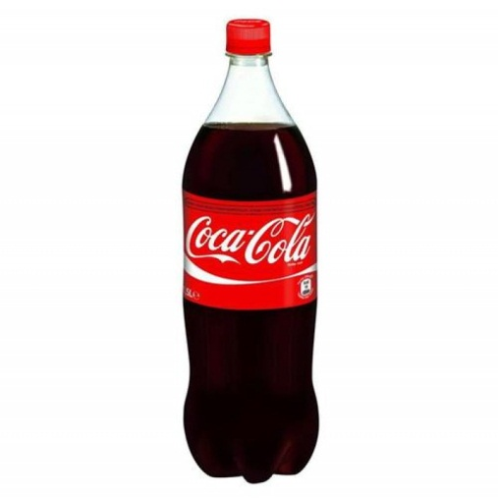
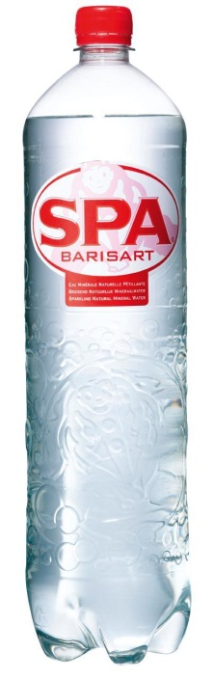
Wat als de sonde toch verstopt raakt?
Let wel: niet in iedere instelling mag er koolzuurhoudende drank gebruikt worden !!!!!!

Slide 17
Retentie → als er na een bepaalde tijd nog voeding in de maag aanwezig is.

Slide 18
Bij een maag-darm kanaal dat niet goed werkt kan de voeding in de maag blijven staan.
Bij een maagretentie tot 100 ml is het gebruikelijk deze terug te laten lopen in de maag van de zorgvrager.

Slide 19
Mondzorg:
Bij enterale voeding functioneert de mond niet normaal, waardoor gemakkelijk parotitis, stomatitis (ontsteking mondslijmvliezen) en een onaangename smaak in de mond ontstaan.
Parotitis (ontsteking oorspeekselklier) kan voorkomen worden door de speekselproductie te stimuleren door de patiënt kauwgom te laten kauwen.
Goede mondhygiëne → 2x per dag de tanden poetsen.

Slide 20
Uitleg voedingspomp:
http://www.youtube.com/watch?v=lavL7Ot7_wE

